Slide 1


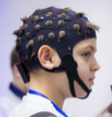
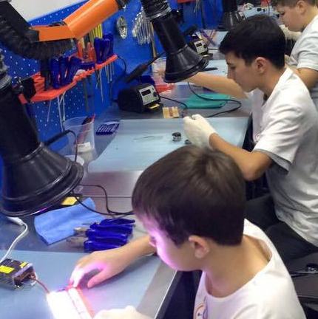
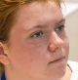
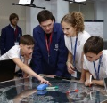
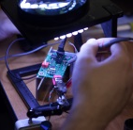
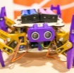
“Умный Паркинг”
Работали: Чернышев Филипп Олегович, Майоров Максим Алексеевич, Лобанов Давид Маркович, Баранов Константин Ильич, Абатчиков Дмитрий Анатольевич.
Наставник: А. И. Коршунов
Notes:
Обязательно полные имена
Обязательно инициалы наставника
Название проекта обязательно отражает его суть!

Slide 2
Проблема
Водители тратят в среднем 10–15 минут на поиск свободного парковочного места в час пик.
Отсутствие актуальной информации о занятости парковки создает «холостые» пробеги автомобилей.
Это приводит к повышению уровня стресса водителей, росту выбросов CO2 и заторам на въезде в паркинг.
Notes:
Этот слайд мы оформляем картинкой – писать ничего не надо.
Основное правило любой презентации – если можно не писать, а сказать, то писать не надо!

Slide 3
Цель и задачи
Цель: Сократить время поиска парковочного места и снизить загруженность парковочного пространства за счет интеллектуальной навигации;
Задачи:
  разработать систему мониторинга занятости парковочных мест в реальном времени;
  создать мобильное приложение с функцией прокладывания маршрута до конкретной свободной ячейки;
  обеспечить интеграцию системы с инфраструктурой паркинга (датчики, шлагбаумы).
Notes:
Цель: отвечает на вопрос «Что?» - «Решение»
Задачи: отвечают на вопрос «Что делать?» - «Создать»
Это крупные задачи – у вас будут с
После двоеточия пишем с маленькой буквы!
После пунктов ставим точку с запятой

Slide 4
Преимущества аналогов
Счетчики на въезде: Показывают общее количество свободных мест (но не конкретную ячейку)
Цветовая индикация (светофоры): Позволяют визуально оценить занятость ряда, но требуют внимания водителя и не ведут к цели.
Парктроники: Помогают припарковаться, но не решают задачу поиска места.
Вывод: Существующие решения информируют о наличии мест, но не оптимизируют маршрут движения к ним.
Notes:
Цель: отвечает на вопрос «Что?» - «Решение»
Задачи: отвечают на вопрос «Что делать?» - «Создать»
Это крупные задачи – у вас будут с
После двоеточия пишем с маленькой буквы!
После пунктов ставим точку с запятой

Slide 5
Недостатки аналогов
Водитель все равно вынужден самостоятельно кружить по парковке, чтобы найти конкретное место.
Системы индикации не учитывают габариты автомобиля (место может быть свободно, но мало для внедорожника).
Отсутствие точной навигации внутри закрытых помещений (GPS не работает).
Светофоры не показывают, освободится ли место через минуту (нет прогноза).
Notes:
Цель: отвечает на вопрос «Что?» - «Решение»
Задачи: отвечают на вопрос «Что делать?» - «Создать»
Это крупные задачи – у вас будут с
После двоеточия пишем с маленькой буквы!
После пунктов ставим точку с запятой

Slide 6
Наше предложение
Умное приложение: Анализирует данные с датчиков и строит оптимальный маршрут.
Точная навигация: Ведет водителя прямо к свободному парковочному месту (стрелка на экране или AR-режим).
Аналитика: Приложение подбирает место, подходящее под тип кузова и габариты вашего авто.
Notes:
Цель: отвечает на вопрос «Что?» - «Решение»
Задачи: отвечают на вопрос «Что делать?» - «Создать»
Это крупные задачи – у вас будут с
После двоеточия пишем с маленькой буквы!
После пунктов ставим точку с запятой

Slide 7
Эскизы

Slide 8
Благодарим за внимание!
Notes:
Благодарим за внимание.
Сейчас мы с удовольствием ответим на ваши вопросы.

